Slide 1
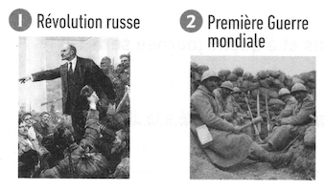
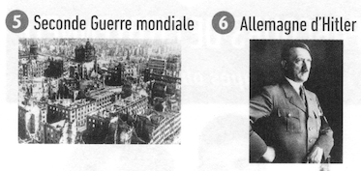
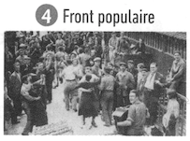
Thème 1 – L'Europe, un théâtre majeur des guerres totales
…..........
…..........
…..........
1936-1938
Front pop
1914
1918
1GM
…................
…................
…..........
…..........
…..........
1939
1945
2GM
1933-1945 : All. d'Hitler
1917 : Révolution russe
1915
1920
1930
1940
1945

Slide 2
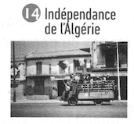
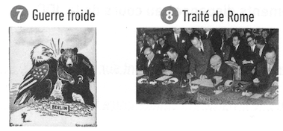
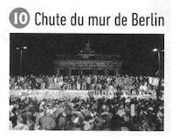
Thème 2 – Le monde depuis 1945
1947-1991 : Guerre froide
1989 : Chute du mur de Berlin
1945 : Création ONU
1962 : Indépendance Algérie
1957 : Traité de Rome
1940
1950
1960
1970
1980
1990

Slide 3
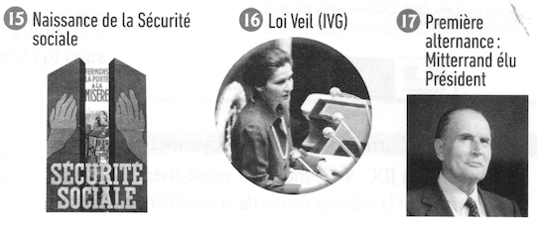
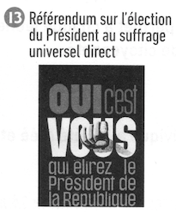
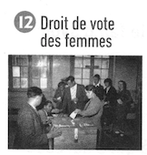
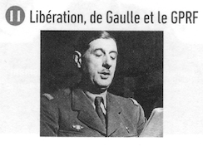
Thème 3 – Françaises et Français dans une République repensée
1944-1946
Lib. + GRPF
…................
…................
1975 : Loi Veil (IVG)
1981 : 1ere alternance
1944 : Vote des femmes
Mitterrand Président
1962 : Election président SU
1945 : Sécurité sociale
1958 : Ve République
1940
1950
1960
1970
1980
1990

Slide 4
Schéma d’une aire urbaine
Ville-centre
Banlieues
Couronne périurbaine
Voies de communication
Etalement urbain
Migrations pendulaires

Slide 5
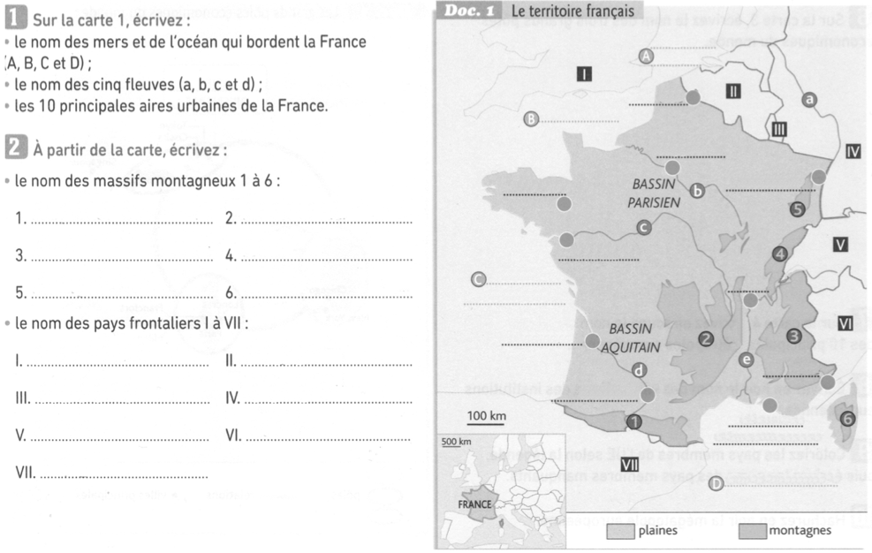
Mer
du nord
Dunkerque
Lille
Manche
Le Havre
Paris
Rennes
Strasbourg
Pyrénées
Massif central
St Nazaire
Alpes
Jura
Nantes
Vosges
Corse
Océan
Lyon
Atlantique
Bordeaux
ROYAUME-UNI
BELGIQUE
Nice
LUXEMBOURG
ALLEMAGNE
Toulouse
SUISSE
ITALIE
Marseille
Marseille
ESPAGNE
Mer
a. Rhin
c. Loire
e. Rhône
méditerranée
b. Seine
d. Garonne

Slide 6
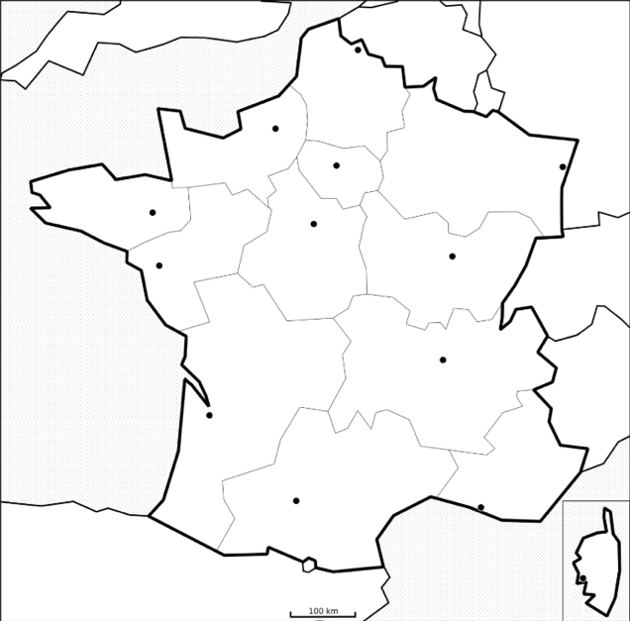
8
Haut de France
7
9
Normandie
Ile de France
12
Grand Est
Bretagne
6
5
Pays de la Loire
Centre Val de Loire
Bourgogne Franche-comté
10
11
1
Nouvelle Aquitaine
Auvergne-Rhône-Alpes
4
3
PACA
Occitanie
2
13
Corse

Slide 7
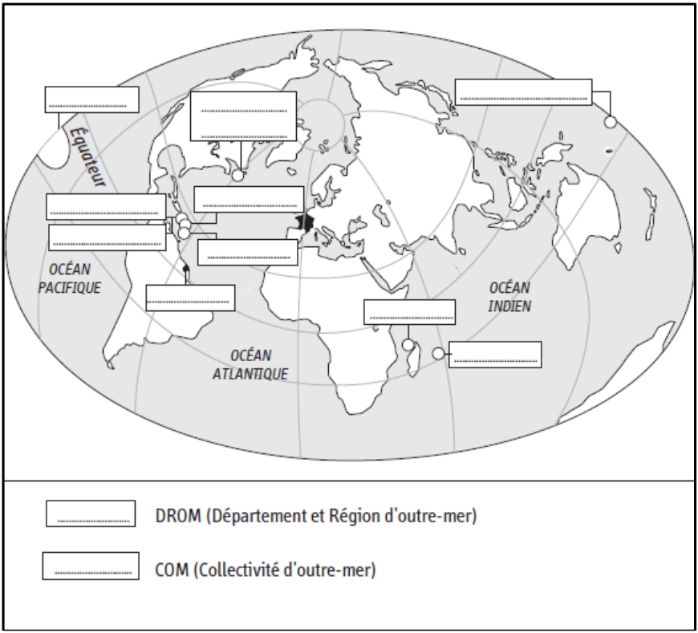
10
Polynésie
6
St Pierre et
Miquelon
Wallis et Futuna
9
Guadeloupe
5
St Barthélemy
7
8
St Martin
Martinique
4
Guyane
3
Mayotte
2
Réunion
1
Réunion
Polynésie

Slide 8
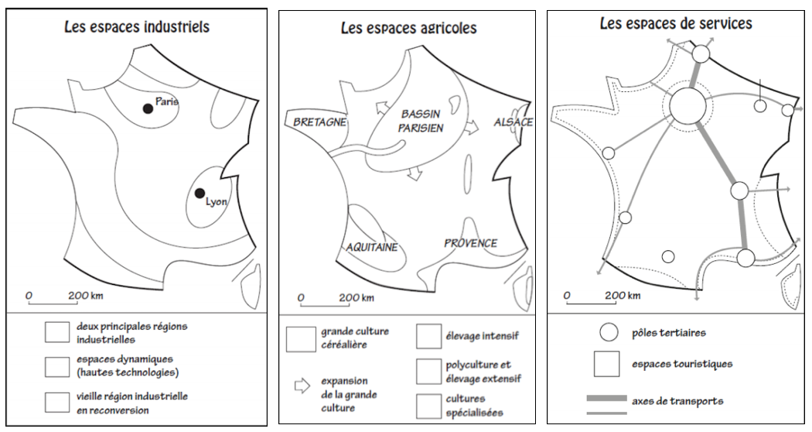
Les espaces productifs

Slide 9
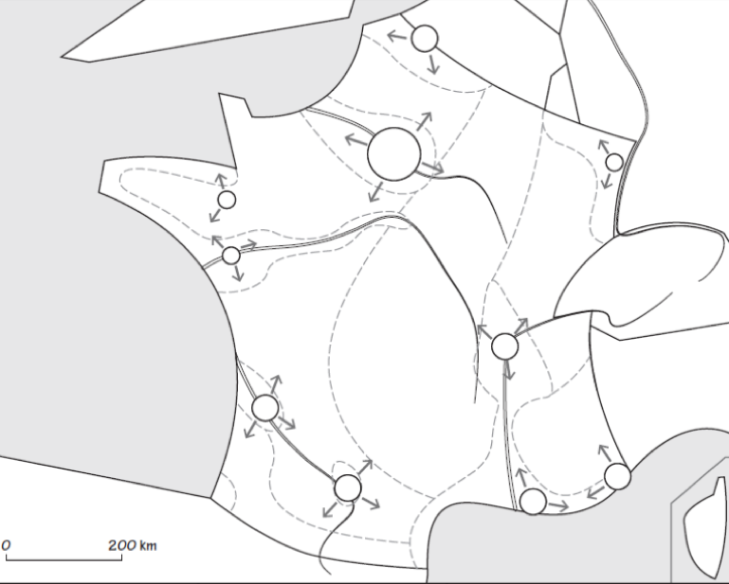
Des densités de population différente

Slide 10
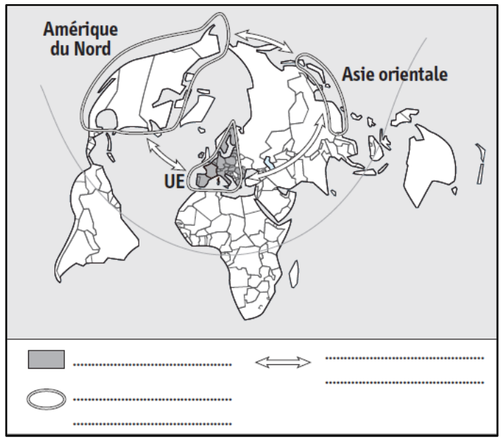
L'UE, un pôle de commerce mondial
Amérique
du nord
…......................
..........................
Asie
orientale
…............................
................................
UE
…....
L'UE des 27
Flux commerciaux et IDE
Pôles du commerce mondial

Slide 11
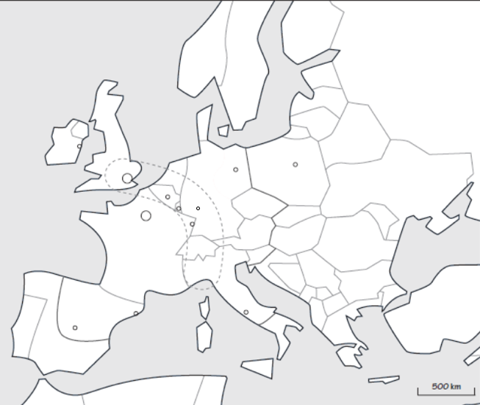
Quelques pays de l'Union européenne
Finlande
22
12
La Mégalopole européenne
Suède
Estonie
13
Lettonie
11
14
10
Lituanie
Danemark
15
6
Irlande
Allemagne
16
23
P-B
Pologne
Northern Range
8
7
Belgique
9
17
Rep. Tchèque
1
Autriche
19
20
Hongrie
France
18
Roumanie
21
Bulgarie
Espagne
Italie
3
2
4
5
Portugal
Grèce

